Slide 1
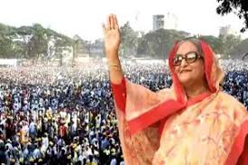
আজকের পাঠে তোমাদের স্বাগতম

Slide 2
পরিচিতি
মোঃ হারুনর রশীদ
সহকারী শিক্ষক
মালেকা মমতাজ বালিকা উচ্চ বিদ্যালয়,
ছোটরা, আদর্শসদর, কুমিল্লা।
মোবাইলঃ ০১871117308
বিষয়: তথ্য ও যোগাযোগ প্রযুক্তি
শ্রেণি: নবম
অধ্যায়: প্রথম
পাঠ: ২৪ , ডিজিটাল বাংলাদেশ ও ভিশন ২০২১
সময়: ৫০ মিনিট

Slide 3
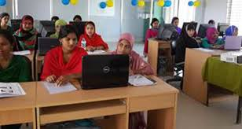
নিচের চিত্রটিতে আমরা কী দেখতে পাচ্ছি ?
সর্বক্ষেত্রে আইসিটির প্রয়োগ
ডিজিটাল বাংলাদেশের চূড়ান্ত লক্ষ্য কোনটি?

Slide 4
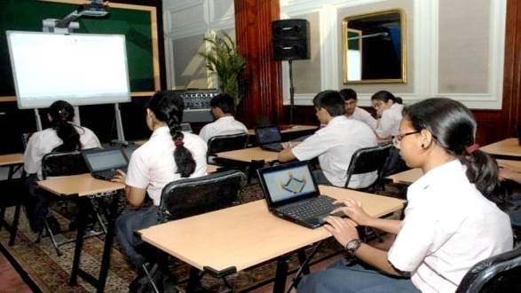
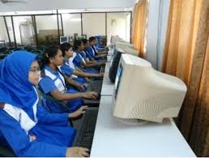
নিচের চিত্রটিতে আমরা কী দেখতে পাচ্ছি ?
জ্ঞান
একুশ শতকের সম্পদ হলো-

Slide 5
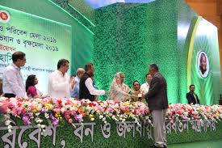
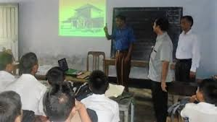
নিচের চিত্রটিতে আমরা কী দেখতে পাচ্ছি ?
:
বিজ্ঞানভিত্তিক সমাজ প্রতিষ্ঠার প্রথম পদক্ষেপই হলো ডিজিটাল বাংলাদেশ।
ডিজিটাল বাংলাদেশের সংজ্ঞা হলো-

Slide 6
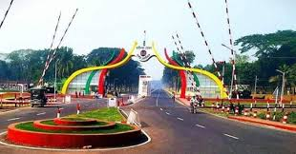
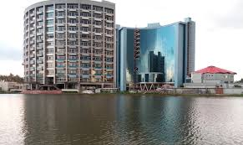
নিচের চিত্রটিতে আমরা কী দেখতে পাচ্ছি ?
যশোর।
বাংলাদেশের প্রথম ডিজিটাল জেলা কোনটি?

Slide 7
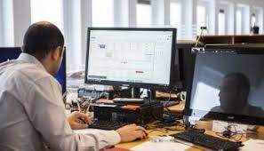
নিচের চিত্রটিতে আমরা কী দেখতে পাচ্ছি ?
সিলেট।
বাংলাদেশের প্রথম ওয়াইফাই নগরী কোনটি?

Slide 8
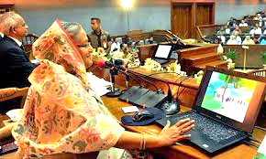
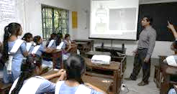
আজকের পাঠ
ডিজিটাল বাংলাদেশ ভিশন২০২১

Slide 9
শিখনফল
এই পাঠ শেষে শিক্ষার্থীরা…
ডিজিটাল বাংলাদেশে কী বলতে পারবে ।
ডিজিটাল বাংলাদেশের গুরুত্ব বলতে পারবে ।
ডিজিটাল বাংলাদেশের বর্ণনা দিতে পারবে ।

Slide 10
ডিজিটাল বাংলাদেশ বলতে কি বুঝায়
ডিজিটাল বাংলাদেশ বলতে বুঝায় আইসিটি বা তথ্য ও যোগাযোগ প্রযুক্তি ব্যবহারের মাধ্যমে
e-Governance প্রতিষ্ঠিত করা ও সেবা প্রদান করা। ডিজিটাল বাংলাদেশ বলতে আসলে তথ্য ও যোগাযোগ প্রযুক্তি ব্যবহার করে গড়ে তোলা আধুনিক বাংলাদেশ অর্থাৎ ডিজিটাল বাংলাদেশ বলতে বুঝায় দেশের সর্ব স্তরে তথ্য ও যোগাযোগ প্রযুক্তির সঠিক ব্যবহার, অর্থাৎ কমপিউটার, ফোন ও ইন্টারনেটের সঠিক ও বহুল ব্যবহার নিশ্চিতকরণ।

Slide 11
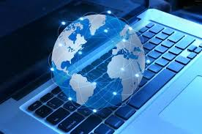
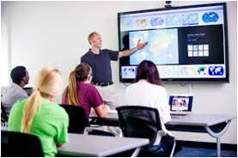
‘ভিশন-২০২১’
প্রতিটি মানুষের চাহিদা মতো তার দোরগোড়ায় আধুনিক তথ্যপ্রযুক্তির মাধ্যমে সম্ভাব্য সেবা পৌঁছে দেয়ার জন্য ডিজিটাল বাংলাদেশ। ডিজিটাল বাংলাদেশ তৈরির মাধ্যমে জনগণের দোরগোড়ায় সহজেই সেবা পৌঁছে দেয়ার জন্য বর্তমান সরকার যে সময় নির্ধারণ করেছেন তা হচ্ছ ‘ভিশন-২০২১’।
একুশ শতক অবশ্যই ডিজিটাল প্রকাশনার শতক হবে বাংলাদেশে ও।

Slide 12
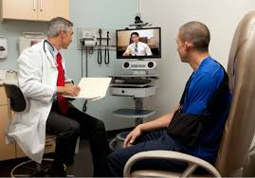
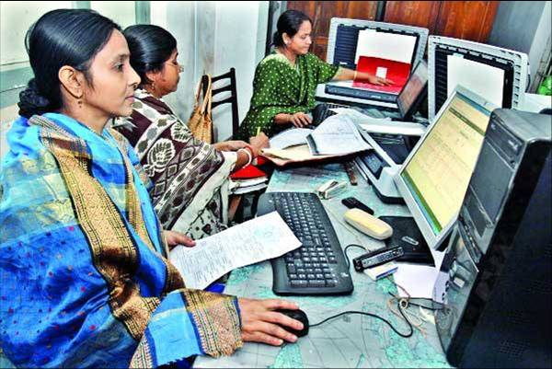
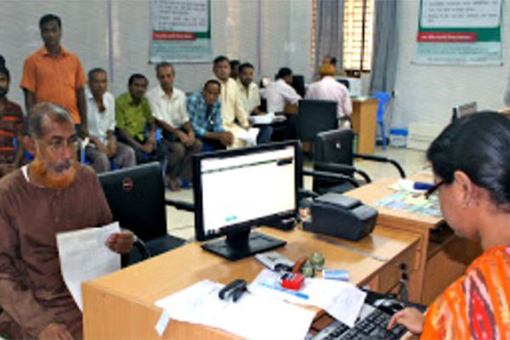
ডিজিটাল বাংলাদেশের লক্ষ্য ?
শিক্ষা
চিকিৎসা
কর্মসংস্থান
দারিদ্র্য মোচন
সব ধরনের প্রযুক্তি ব্যবহার করে শিক্ষা, চিকিৎসা, কর্মসংস্থান এবং দারিদ্র্য মোচনের অঙ্গীকার বাস্তবায়ন

Slide 13
একক কাজ
১ . ভিশন-২০২১ কী ।
২ . ডিজিটাল বাংলাদেশ বলতে কি বুঝায় ।

Slide 14
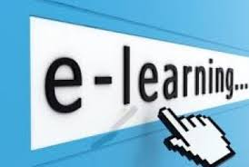
ডিজিটাল বাংলাদেশের মূল লক্ষ্য
ডিজিটাল পদ্ধতির প্রয়োগই
হচ্ছে ই-গর্ভনেন্স।
শিক্ষার মান বৃদ্ধিতে ই - লানিং
উন্নত বিশ্বের সাথে তাল মিলাতে বাংলাদেশকে আরো বেশি উন্নত, আরো বেশি গতিশীল এবং আরো বেশি সংবেদনশীল করাই হচ্ছে ডিজিটাল বাংলাদেশের
মূল লক্ষ¨।

Slide 15
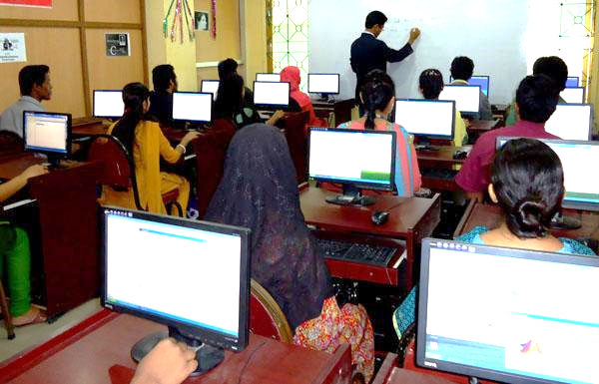
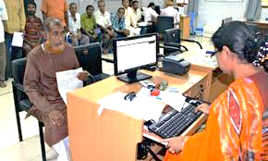
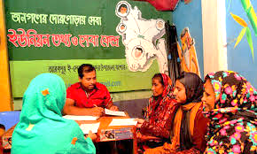
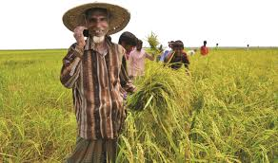
ডিজিটাল বাংলাদেশ বাস্তবায়নে ৪টি সুনির্দিষ্ট বিষয়ঃ
মানবসম্পদ উন্নয়ন
জনগণের সম্পৃক্ততা
সিভিল সার্ভিস
দৈনন্দিন জীবনে তথ্য প্রযুক্তি

Slide 16
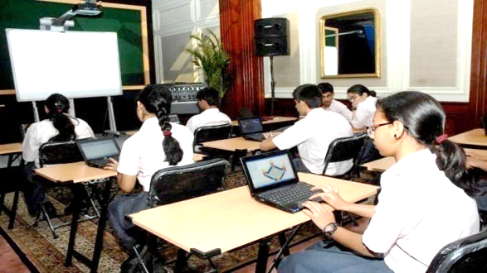
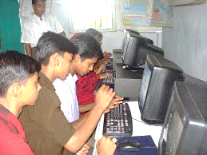
ডিজিটাল বাংলাদেশের গুরুত্ব
ডিজিটাল বাংলাদেশ রূপকল্পের বাস্তবায়নের জন্য সরকার চারটি সুনির্দিষ্ট বিষয়কে গুরুত্ব দিয়েছে; সেগুলো হচ্ছে—মানবসম্পদ উন্নয়ন, জনগণের সম্পৃক্ততা, সিভিল সার্ভিস ও দৈনন্দিন জীবনে তথ্য-প্রযুক্তির ব্যবহার। অতীতে তথ্য ও যোগাযোগ প্রযুক্তির গুরুত্ব যথাযথভাবে উপলব্ধি না করলেও বর্তমানে এটি অত্যন্ত গুরুত্ব পাচ্ছে।

Slide 17
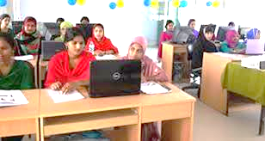
ডিজিটাল বাংলাদেশের মূল উদ্দেশ্য।
ডিজিটাল তথ্য ব্যবস্থাপনা, আই. সি. টি. শিক্ষা প্রসারের মাধ্যমে জাতীয় উন্নয়নে তথ্য ও তথ্যনির্ভর পরিকল্পনা নিশ্চিত করা এবং দক্ষ মানব সম্পদ গড়ে তোলা। লক্ষ্য ও উদ্দেশ্য. জাতীয় পর্যায়ে শিক্ষা সংক্রান্ত তথ্য ও পরিসংখ্যান সংরক্ষণ, সংকলন, সরবরাহ ও প্রচার করা। প্রধানমন্ত্রীর কার্যালয়ের মহাপরিচালক (প্রশাসন) ও এটুআই প্রকল্পের প্রকল্প উন্নয়নের মূল ধারায় সম্পৃক্ত করাই ডিজিটাল বাংলাদেশের মূল উদ্দেশ্য। এজন্য নেওয়া হয়েছে নানামুখী উদ্যোগ। ইতোমধ্যে জনগণ ডিজিটাল বাংলাদেশের নানামুখী সেবার সুফল পেতে শুরু করেছে।

Slide 18
জোড়ায় কাজ
১ . ডিজিটাল বাংলাদেশের মুল উদ্দেশ্য কি ।
২ . ডিজিটাল বাংলাদেশের গুরুত্ব আলোচনা কর ।

Slide 19
দলীয় কাজ
ডিজিটাল বাংলাদেশ কী ?
ডিজিটাল বাংলাদেশের কর্মক্ষেত্র্র কি কি ?

Slide 20
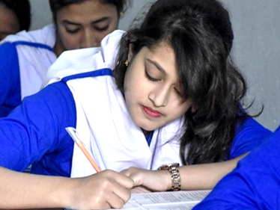
মুল্যায়ন
ডিজিটাল বাংলাদেশের সুনির্দিষ্ট দিক কয়টি ?
ডিজিটাল বাংলাদেশের লক্ষ্য কী ?

Slide 21
বাড়ির কাজ
ডিজিটাল বাংলাদেশ গড়ে তুলতে তোমার করণীয় দিকগুলো লিখ।

Slide 22
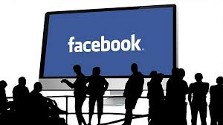
ক্লাসের সবাইকে ধন্যবাদ জানিয়ে শেষ করছি

